Slide 1
迷宫问题
实验二 栈及其应用
数据结构

Slide 2
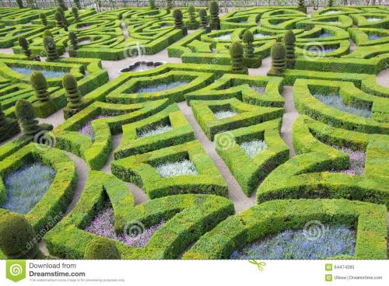
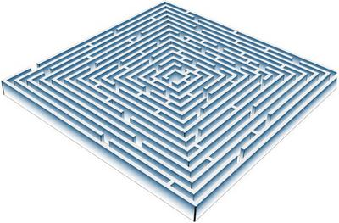
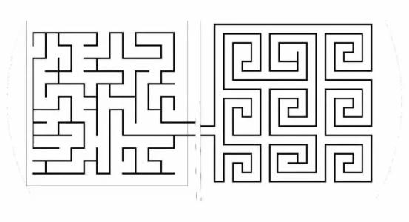
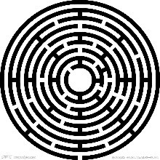

Slide 3
要求
从开始位置（start）找出到出口（end）的通路，并从start到end输出；输出路径的长度。
采用下图迷宫
可以将节点进行编号，从1开始编号，编号次序从上到下，从左到右；保存每条边，根据两个节点之间是否有边，来决定是否能够走通；
将边保存在文件中，用两个端点来表示一条边；
每个节点的分支数不一样，要求根据分支数决定遍历的方向数，不能用恒定的遍历方向数。
需要提交设计报告和源代码，要求和《实验一》一样
扩展：找到从start到end的一条最短的路径；当迷宫有多个出口应该如何找到最近的出口；

Slide 4
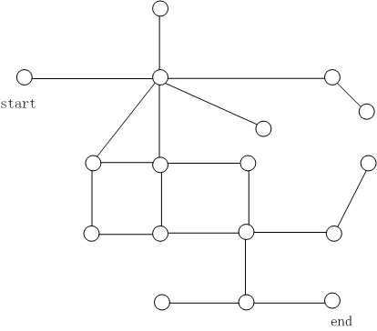

Slide 5
需要提交设计报告和源代码。
设计报告包括：
  设计思路
  代码说明，包括结构体定义，有哪些函数，函数的功能。
  运行结果截图
源代码加注释
打成压缩包，名称包括名字和学号
教学云平台布置作业提交

